Slide 1
Unix’de İş Sıralama

Slide 2
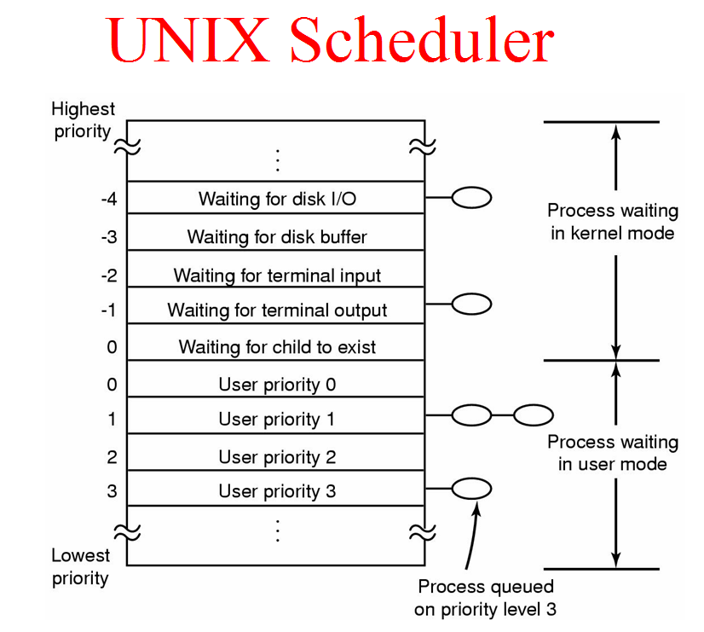

Slide 3
Priority = CPU_usage + nice + base
CPU_usage = ΔT/2

Slide 4
Proses A Proses B Proses C
Zaman
Öncelik Cpu Count Öncelik Cpu Count Öncelik Cpu Count
0
60 0 60 0 60 0
1
2
|
60
1
75 30 60 0 60 0
1
2
|
60
2
67 15 75 30 60 0
1
2
|
60
3
63 7 67 15 75 30
8
9
|
67
4
76 33 63 7 67 15
Priority = (CPUusage/2) + 60

